Slide 1
Η αλκυονη
ΣΙΔΕΡΑ ΣΙΔΕΡΗ ΙΟΥΛΙΑ 2020-2021

Slide 2
Οι αρχαίοι ‘Ελληνες είχαν παρατηρήσει τις λίγες μέρες καλοκαιρίας που παρουσιαζονται τον χειμώνα. Είναι μέρες ηλιόλουστες χωρίς σύννεφα και ανέμους. Η ονομασία τους προήλθε από τις αλκυόνες που τις μέρες αυτές γεννούν τ’ αυγά τους.

Slide 3
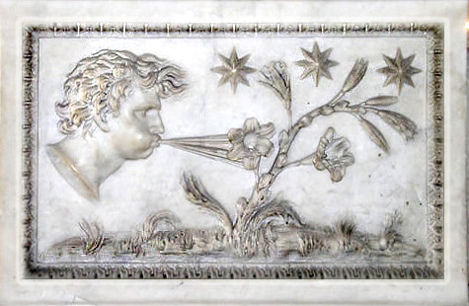
Σύμφωνα με τον μύθο η Αλκυόνη, πριν γίνει πουλί, ήταν μια πανέμορφη γυναίκα, κόρη του Θεού των ανέμων Αιόλου και της Εναρέτης.

Slide 4
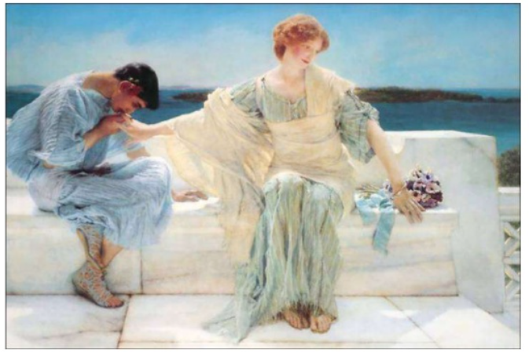
Η Αλκυόνη παντρεύτηκε με τον Κύηκα. Το ζευγάρι ήταν τόσο ευτυχισμένοι και ένιωθαν τόσο καλά μαζί που πίστεψαν ότι δεν είναι απλοί άνθρωποι. Σιγά σιγά άρχισαν να πιστεύουν ότι δεν ήταν άνθρωποι αλλά θεοί.

Slide 5
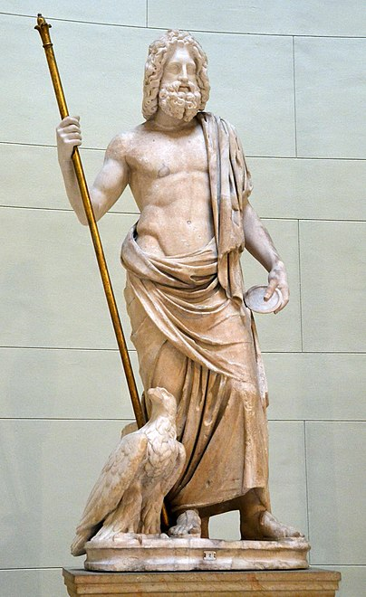
Ο Κήυκας θεωρησε τον εαυτό του ισάξιο του Δία και η Αλκυόνη της Ήρας. Τόσο πολύ το πίστεψαν που άρχισαν να φωνάζουν ο ένας τον άλλο με τα ονόματα Δίας και Ήρα. Με αυτό τον τρόπο προκάλεσαν τους Θεούς και κυρίως τον Δία.

Slide 6
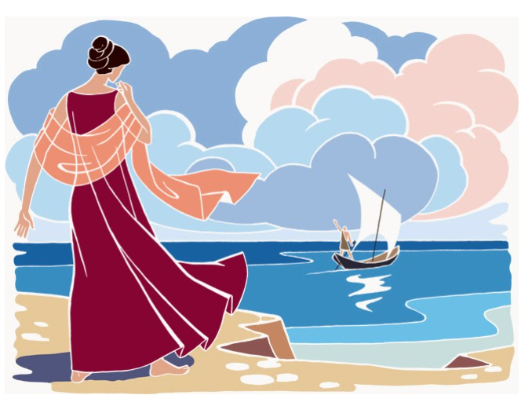
Μια μέρα ο Κύηκας αποφάσισε να πάει για ψάρεμα με την βάρκα του. Η Αλκυόνη, η οποία είχε κακό προαίσθημα, το παρακάλεσε να μείνει σπίτι, αλλά εκείνος δεν την άκουσε.

Slide 7
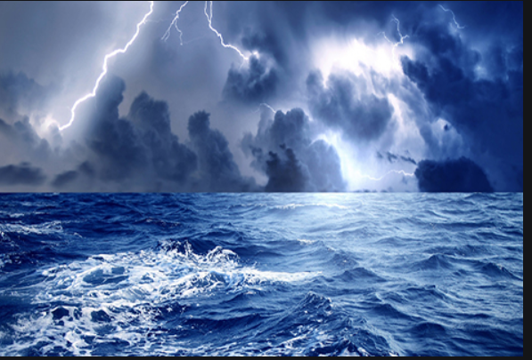
Τότε ο Δίας προκάλεσε μια φοβερή τρικυμία και χτύπησε την βάρκα του Κύηκα με έναν κεραυνό. Ο νεαρός βούτηξε στη θάλασσα και άρχισε να κολυμπά μέσα στα μανιασμένα κύματα.

Slide 8
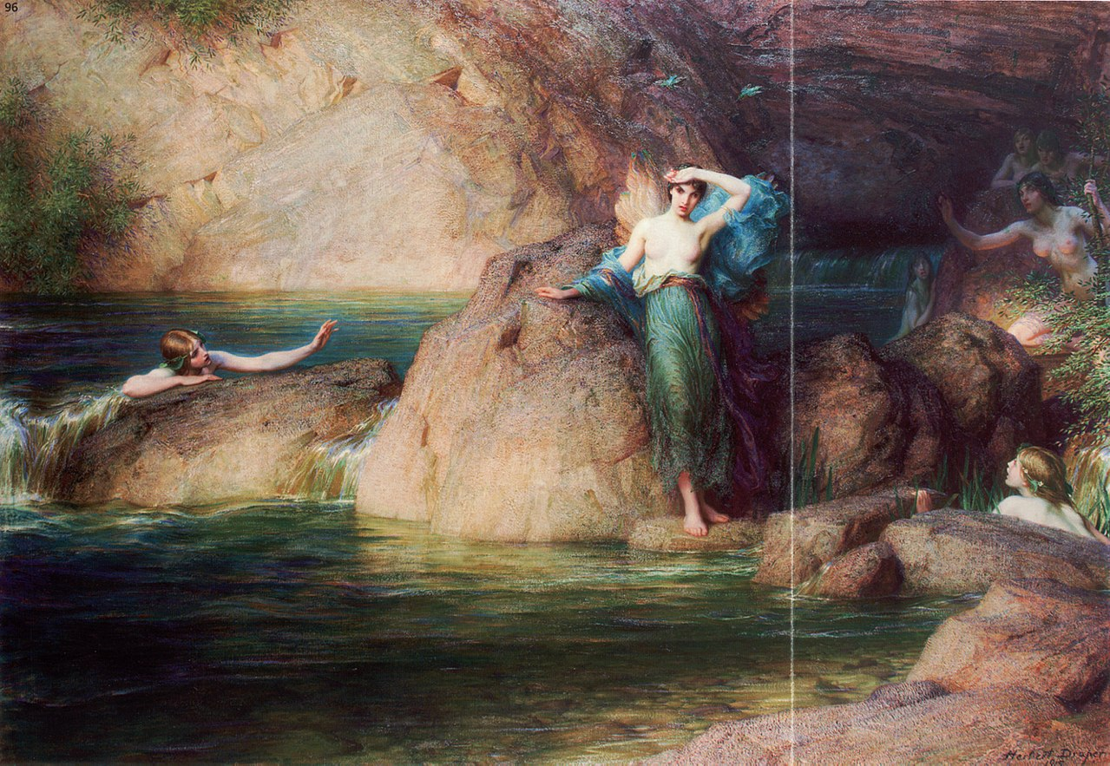
Όταν η Αλκυόνη είδε τα ξύλα από την βάρκα του Κύηκα, απελπισμένη έπεσε στα κύματα και πνίγηκε.

Slide 9
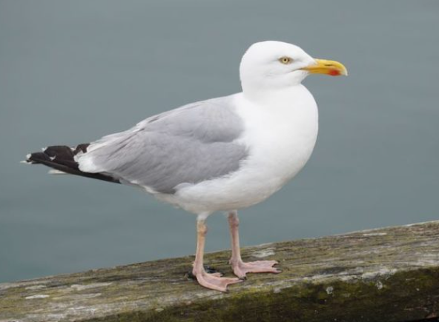
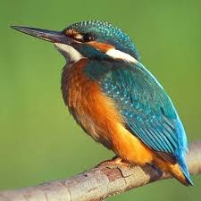
Τότε ο Δίας τους είδε και τους λυπήθηκε και αποφάσισε να τους μεταμορφώσει σε θαλασσοπούλια. Μεταμόρφωσε το Κύηκα σε θαλασσοπούλι και την Αλκυόνη σε ένα πανέμορφο γαλάζιο-καφέ πουλί που πήρε το όνομά της και ονομάζεται αλκυόνα.

Slide 10
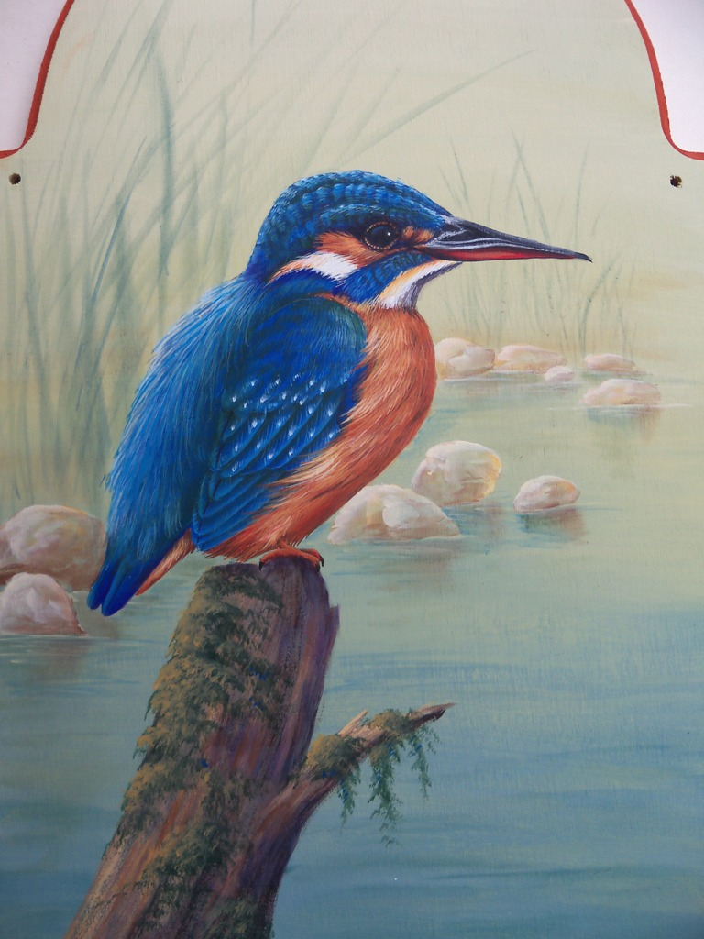
Η αλκυόνη ζει από τότε κοντά στη θάλασσα και κοιτάζει σαν να περιμένει να εμφανιστεί μεσα από τα κύματα ο χαμένος Κύηκας.

Slide 11
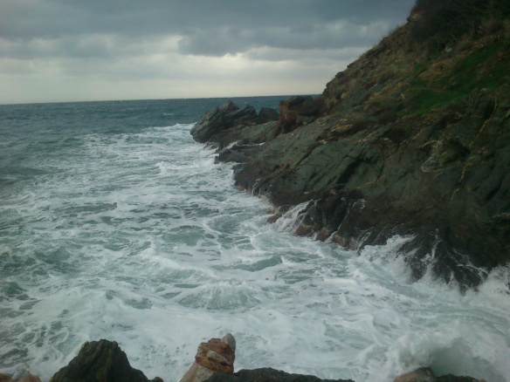
Η αλκυόνη , σαν πουλί πλέον, συνέχισε να ζει στην ακροθαλασσιά χωρίς όμως να μπορεί να ανπαραχθεί καθώς γεννούσε τα αυγά της τον χειμώνα και τα κύματα της θάλασσας τα παρέσερναν μαζί με τη φωλιά της.

Slide 12
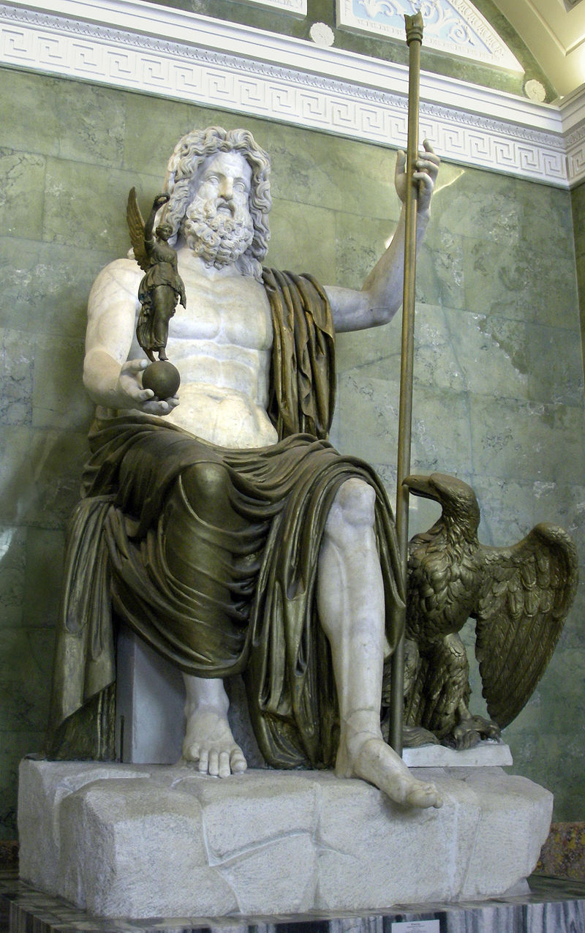
Ο Δία παρακολουθώντας από ψηλά. Αποφάσισε να αναλάβει δράση και να την βοηθήσει αλλάζοντας για χαρη της τον καιρό τις μέρες που έχει τα αυγά της.

Slide 13
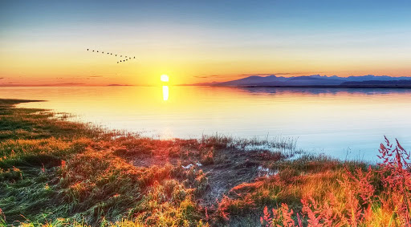
Έτσι όρισε 15 μέρες μέσα στο χειμώνα που δεν έχει ούτε ανέμους ούτε βροχές ούτε κρύο. Η θερμοκρασία ανεβαίνει και η αλκυόνη μπορεί να γεννήσει τα αυγά της.

Slide 14
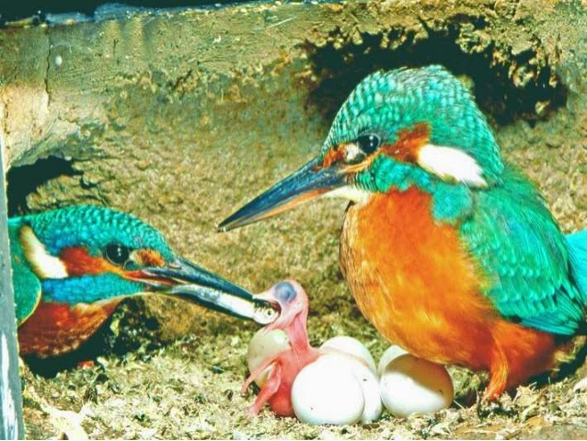
Κάπως έτσι οι αρχαίοι Ελληνες ονόμασαν τις ηλίολουστες μέρες «Αλκυονίδες μέρες» και μέχρι σήμερα το μικρό πουλί που κάθε χρόνο περνά τον χειμώνα στην Ελλάδα καταφέρνει να γεννά αυγά στην μέση τπυ χειμώνα, χάρη στην απόφαση του Διά.

